Slide 1
4. TURUNAN
KAGAMA
Kalkulus I

Slide 2
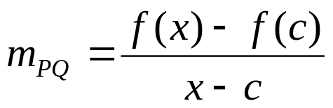
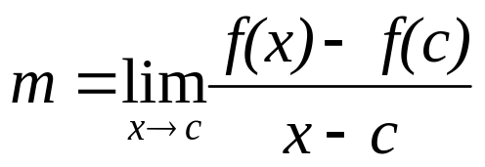
4.1 Konsep Turunan
KAGAMA
4.1.1 Turunan di satu titik
Pendahuluan ( dua masalah dalam satu tema )
a. Garis Singgung
Kemiringan tali busur PQ adalah :
Q
f(x)
f(x)-f(c)
f(c)
P
Jika x → c , maka tali busur PQ akan berubah menjadi garis singgung di ttk P dgn kemiringan
x-c
c
x
Kalkulus I

Slide 3
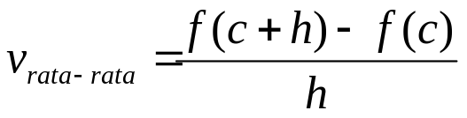
b. Kecepatan Sesaat
Misal sebuah benda bergerak sepanjang garis koordinat sehingga posisinya setiap saat diberikan oleh s = f(t). Pada saat t = c benda berada di f(c) dan saat t = c + h benda berada di f(c+h).
Sehingga kecepatan rata-rata pada selang waktu [c,c+h] adalah
KAGAMA
Perubahan waktu
Perubahan posisi
c
c+h
f(c)
f(c+h)
s
Kalkulus I

Slide 4
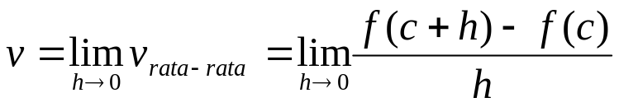
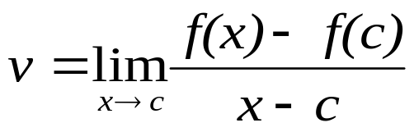

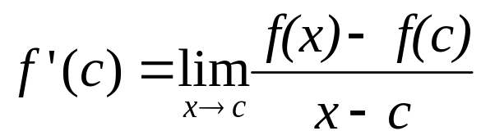
KAGAMA
Jika h 0, diperoleh kecepatan sesaat di x = c :
Misal x = c + h, bentuk diatas dapat dituliskan dalam bentuk
Dari dua bentuk diatas : kemiringan garis singgung dan kecepatan
sesaat terlihat bahwa dua masalah tersebut berada dalam satu tema,
yaitu turunan
Definisi 4.1 : Turunan pertama fungsi f di titik x = c, notasi didefinisikan
sebagai berikut:
bila limit diatas ada
Kalkulus I

Slide 5
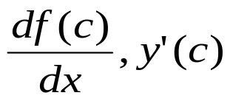
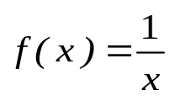

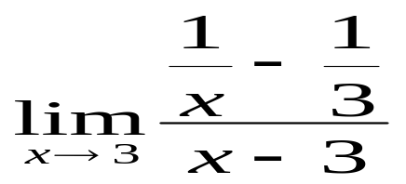
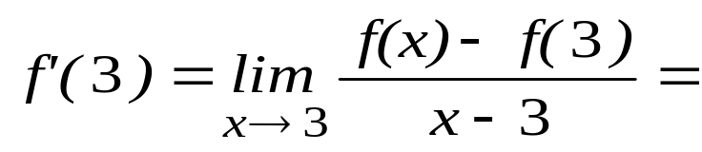
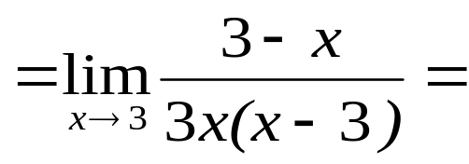
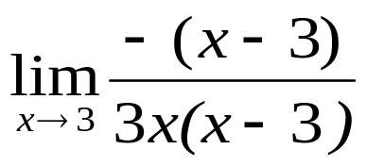
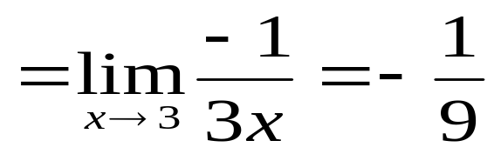
KAGAMA
Notasi lain :
Contoh : Diketahui tentukan
Kalkulus I

Slide 6
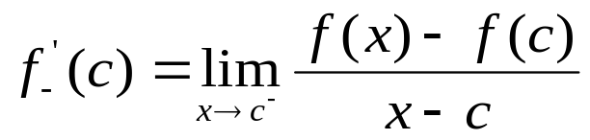
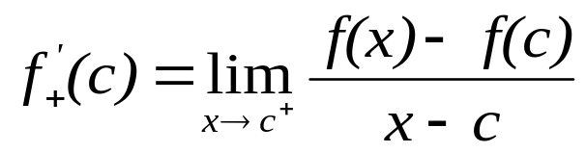

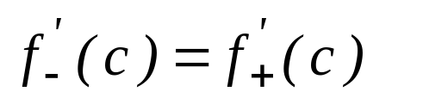
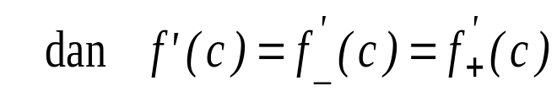
4.1.2 Turunan Sepihak
KAGAMA
Turunan kiri dari fungsi f di titik c, didefinisikan sebagai :
Turunan kanan dari fungsi f di titik c, didefinisikan sebagai :
bila limit ini ada.
Fungsi f dikatakan mempunyai turunan(diferensiabel) di c atau
ada, jika
sebaliknya f dikatakan tidak mempunyai turunan di c.
Kalkulus I

Slide 7
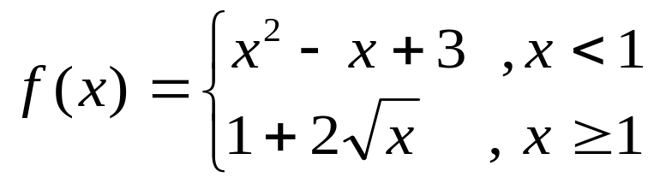

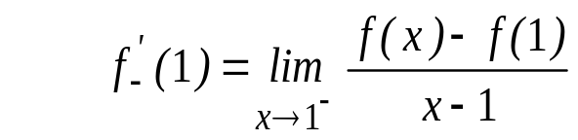
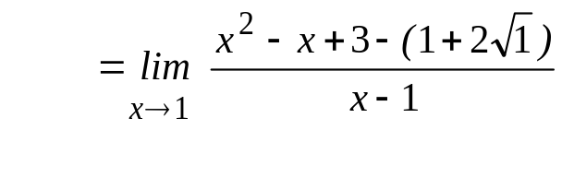
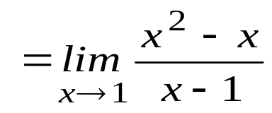
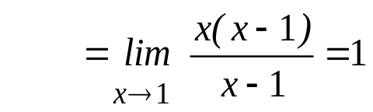
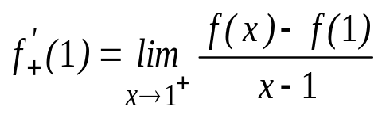
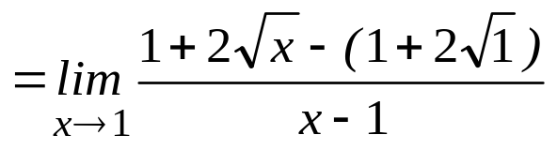
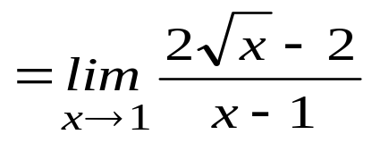
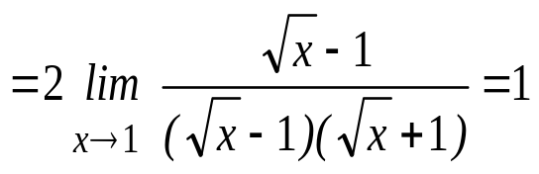

Contoh : Diketahui
KAGAMA
Selidiki apakah f(x) diferensiabel di x=1
Jika ya, tentukan
Jawab :
a.
b.
Jadi, f diferensiabel di x=1.
Kalkulus I

Slide 8
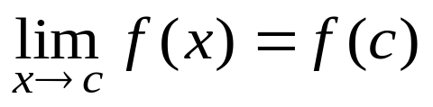
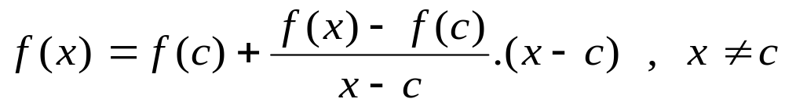
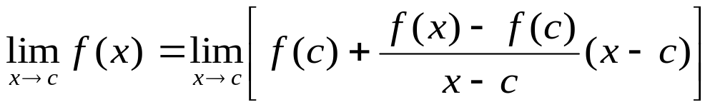
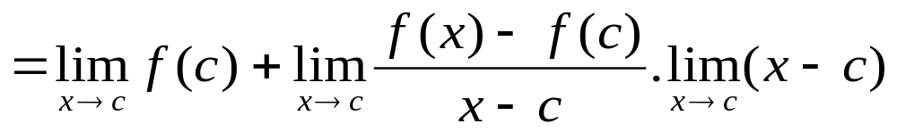

  Teorema 4.1 Jika f diferensiabel di c ➔f kontinu di c.
  Bukti : Yang perlu ditunjukkan adalah
  Perhatikan bahwa
  Maka
  Sifat tersebut tidak berlaku sebaliknya. Artinya, Jika f kontinu di c, maka belum tentu f diferensiabel di c. Hal ini, ditunjukkan oleh contoh berikut.
KAGAMA
= f(c). Terbukti.
Kalkulus I

Slide 9
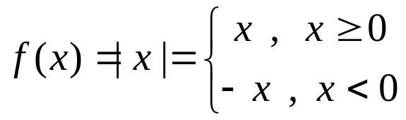
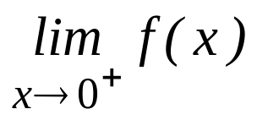
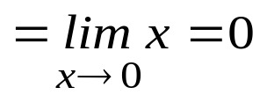
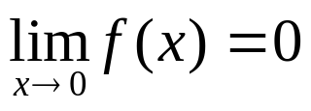
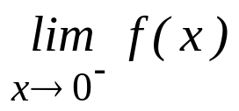
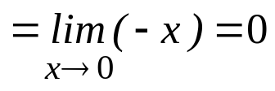
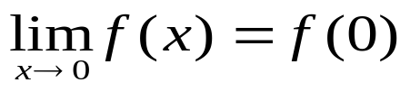
Contoh Tunjukkan bahwa f ( x ) = | x | kontinu di x = 0 tetapi tidak diferensiabel di x = 0
KAGAMA
Jawab
Akan ditunjukkan bahwa f(x)=|x| kontinu di x=0
❑
f(0) = 0
❑
❑
f kontinu di x=0
Kalkulus I

Slide 10
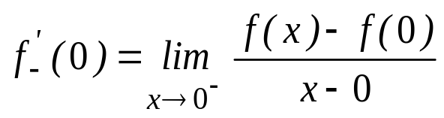
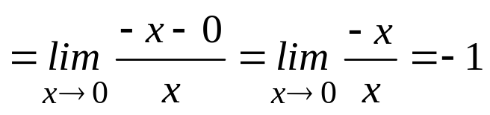
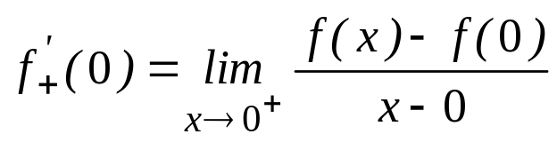
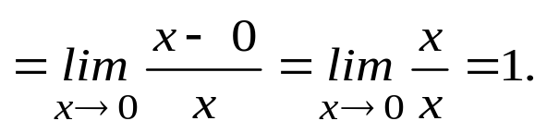

Selidiki apakah f terdiferensialkan di x=0
KAGAMA
Karena
maka f tidak diferensiabel di 0.
Kalkulus I

Slide 11
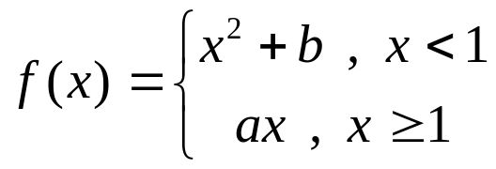
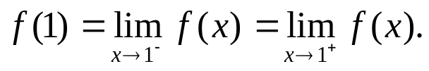
Contoh: Tentukan konstanta a dan b agar fungsi f(x) berikut
diferensiabel di x=1 ;
KAGAMA
Jawab : Agar f(x) terdiferensialkan di x = 1, haruslah
a. f kontinu di x = 1 (syarat perlu)
b. Turunan kiri = turunan kanan di x = 1 (syarat cukup)
f kontinu di x = 1 jika f kontinu kiri dan kontinu kanan di x = 1 atau
Kalkulus I

Slide 12
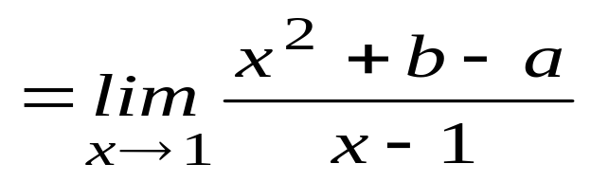
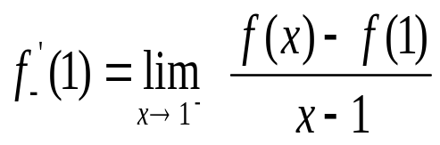
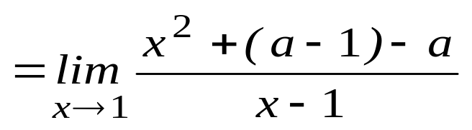
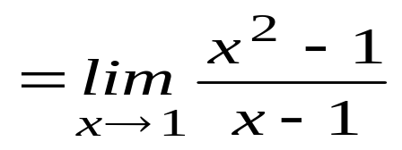
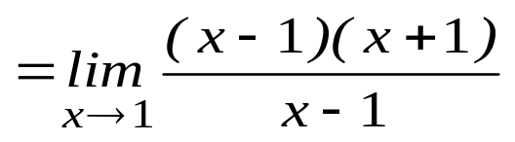
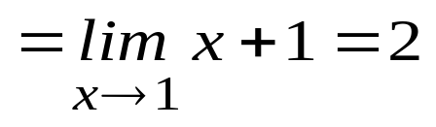
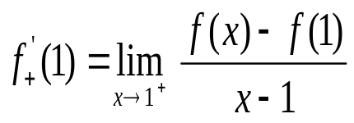



KAGAMA
Maka diperoleh : a = 2 dan b = 1.
Kalkulus I

Slide 13



Soal Latihan
KAGAMA
Tentukan nilai a dan b agar fungsi berikut diferensiabel
di titik yang diberikan.
1.
,x = 2
2.
,x = 3
3.
, x = 1
Kalkulus I

Slide 14





4.2 Aturan Pencarian Turunan
KAGAMA
Fungsi Turunan Pertama
Definisi 4.2 Misalkan f (x) terdefinisi pada selang I. Fungsi turunan pertama dari f, ditulis , didefinisikan sebagai
atau jika h=t-x
bila limitnya ada.
Notasi lain , bentuk dikenal
sebagai notasi Leibniz.
Kalkulus I

Slide 15






KAGAMA
Dengan menggunakan definisi tersebut dapat diturunkan aturan untuk mencari turunan sebagai berikut :
1. Jika f (x)=k, maka
2.
3.
4.
5. dengan g(x) 0.
Kalkulus I

Slide 16





KAGAMA
Bukti aturan ke-4
Misal h(x) = f(x)g(x)
Kalkulus I

Slide 17









KAGAMA
Contoh
1. Tentukan turunan pertama dari
Jawab :
2. Tentukan turunan pertama dari
Jawab :
3.Tentukan turunan pertama dari
Jawab :
Kalkulus I

Slide 18





Soal Latihan
KAGAMA
Tentukan fungsi turunan pertama dari
1.
2.
3.
4.
5.
MA1114 Kalkulus I

Slide 19




4.3 Turunan Fungsi Sinus dan Cosinus
Bukti:
a. Misal f(x) = sin x maka
KAGAMA
MA1114 Kalkulus I

Slide 20







KAGAMA
b. Misal f(x) = cos x maka
Kalkulus I

Slide 21
















KAGAMA
Untuk turunan fungsi trigonometri yang lain dapat diperoleh dengan
menerapkan rumus perhitungan turunan, khususnya turunan bentuk u/v
Kalkulus I

Slide 22











4.4 Aturan Rantai
KAGAMA
Andaikan y = f(u) dan u = g(x). Jika dan ada , maka
Contoh : Tentukan dari
Jawab :
Misal sehingga bentuk diatas menjadi
Karena
dan
maka
MA1114 Kalkulus I

Slide 23











KAGAMA
Jika y = f(u), u = g(v), v = h(x), dan
Ada, maka
Contoh : Tentukan
dari
Jawab :
Misal
u = Sin v
sehingga
Kalkulus I

Slide 24




KAGAMA
Contoh : Tentukan
jawab :
Kalkulus I

Slide 25






Soal Latihan
KAGAMA
Tentukan fungsi turunan pertama dari
1.
2.
3.
4.
5.
6.
y = sin x tan [ x² + 1 ]
Kalkulus I

Slide 26









4.5 Turunan Tingkat Tinggi
KAGAMA
Turunan ke-n didapatkan dari penurunan turunan ke-(n-1).
Turunan pertama
Turunan kedua
Turunan ketiga
Turunan ke-n
Contoh : Tentukan dari
Jawab :
Kalkulus I

Slide 27









Soal Latihan
A. Tentukan turunan kedua dari
KAGAMA
1.
2.
3.
4.
B. Tentukan nilai c sehingga
bila
C. Tentukan nilai a, b dan c dari
bila g (1) = 5,
dan
Kalkulus I

Slide 28


4.6 Turunan Fungsi Implisit
KAGAMA
Jika hubungan antara y dan x dapat dituliskan dalam bentuk y = f(x) maka y disebut fungsi eksplisit dari x, yaitu antara peubah bebas dan tak bebasnya dituliskan dalam ruas yang berbeda. Bila tidak demikian maka dikatakan y fungsi implisit dari x.
Contoh :
Untuk menentukan turunan dari bentuk implisit digunakan aturan rantai dan anggap y fungsi dari x.
Kalkulus I

Slide 29








Tentukan dy/dx dari bentuk implisit berikut
KAGAMA
Jawab
Kalkulus I

Slide 30




Soal Latihan
KAGAMA
Tentukan turunan pertama ( ) dari bentuk implisit
1.
2.
3.
tan ( x y ) - 2 y = 0
4.
Kalkulus I

Slide 31

4.7 Garis singgung dan garis normal
KAGAMA
Persamaan garis singgung fungsi y = f(x) di titik (x₀,y₀) dengan kemiringan m adalah
y – y₀ = m( x – x₀ ).
Garis yang tegak lurus dengan garis singgung disebut dengan garis normal.
Persamaan garis normal di titik (x₀,y₀) adalah
Kalkulus I

Slide 32





Contoh: Tentukan persamaan garis singgung dan garis normal
fungsi di (2,6).
KAGAMA
Jawab :
Sehingga persamaan garis singgung di titik (2,6) :
Persamaan garis normal dititik (2,6) :
Kalkulus I

Slide 33








KAGAMA
Tentukan persamaan garis singgung dan garis normal pada kurva
di titik dengan absis( x) = 1
Jawab :
Jika disubstitusikan nilai x = 1 pada persamaan kurva diperoleh
y = 3 dan y = -2
Sehingga diperoleh titik dimana akan ditentukan persamaan garis singgung dan garis normalnya adalah (1,3) dan (1,-2)
Hitung terlebih dahulu
dengan menggunakan turunan fungsi implisit
Kalkulus I

Slide 34








KAGAMA
Di titik (1,3)
Persamaan garis singgung
Persamaan garis normal
Kalkulus I

Slide 35





Di titik (1,-2)
KAGAMA
Persamaan garis singgung
Persamaan garis normal
Kalkulus I

Slide 36







4.8 Diferensial dan Hampiran
KAGAMA
4.8.1 Diferensial
Jika ada, maka
Untuk sangat kecil , maka m_{PQ} = m_{PT} yakni ,
Definisi 4.4 Jika y = f (x) diferensiabel di x, maka
Diferensial dari x , dinyatakan dengan dx, adalah
Diferensial dari y , dinyatakan dengan dy, adalah
Q
T
.
P
x
x
Kalkulus I

Slide 37




4.8.2 Hampiran
KAGAMA
Perhatikan kembali gambar sebelumnya,
Misalkan y= f (x) diferensiabel di interval I yang memuat x dan x + ∆x. Jika x ditambah ∆x, maka y bertambah sepadan dengan ∆y yang dapat dihampiri oleh dy .
Jadi , (*)
Contoh : Hampiri
Jawab : Pandang,
Dengan pers (*)
Kalkulus I

Slide 38





Soal Latihan
1. Diketahui kurva yang dinyatakan secara implisit
Tentukan persamaan garis singgung dan garis normal di
2. Gunakan diferensial untuk menghampiri
a.
b.
3. Jika diketahui
tentukan
Kalkulus I

